Slide 1
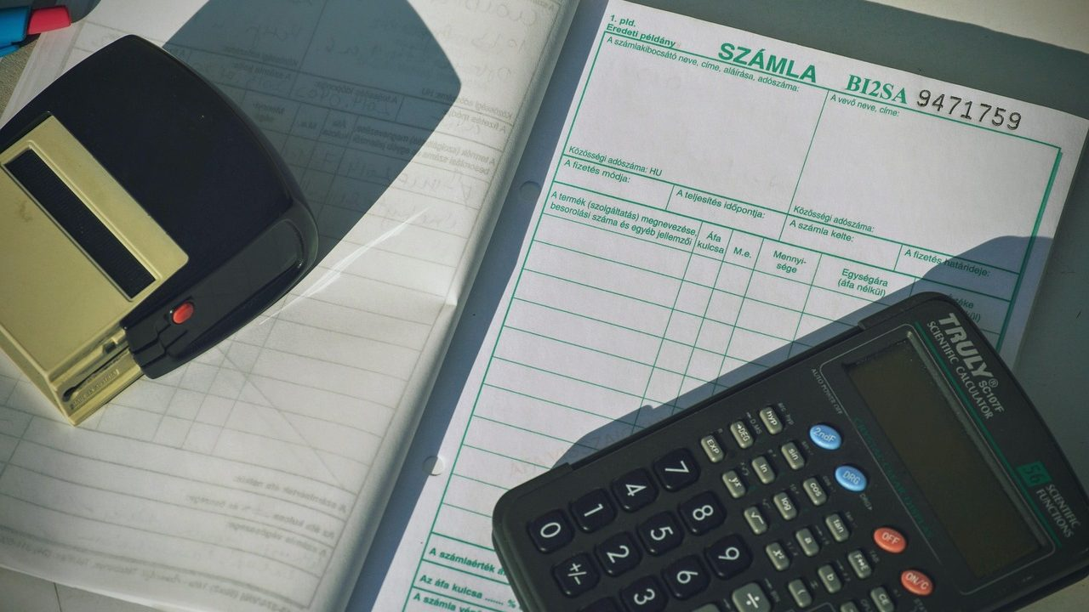
Costos, precio por
sesión y punto de
equilibrio
Salud y Estética
Ver el OA en saludyestetica.lumbre.lat
Notes:
Objeto de aprendizaje de Lumbre · Salud y Estética
Enlace: https://saludyestetica.lumbre.lat/object/sye-c43-r01-oa07-costos-precio-y-punto-de-equilibrio

Slide 2
Acerca de este OA · 1 de 2
Objetivo
Construir una hoja de costos y precios para una sesión de masaje, calcular el margen de contribución y el punto de equilibrio con supuestos escritos, y decidir si un precio cubre la estructura sin confundir precio mínimo con precio de mercado.
Descripción
Lección de números para un estudio de masajes: hoja de costos, margen de contribución, punto de equilibrio y ejemplo completo con cifras hipotéticas; enlaza la calculadora de costo y el curso 17.
Costos, precio por sesión y punto de equilibrio
2 / 74
Notes:
Enlace al OA: https://saludyestetica.lumbre.lat/object/sye-c43-r01-oa07-costos-precio-y-punto-de-equilibrio

Slide 3
Acerca de este OA · 2 de 2
Autoría: Salud y Estética
Etiquetas: costos · precio · margen de contribución · punto de equilibrio · hoja de costos · masajes
Costos, precio por sesión y punto de equilibrio
3 / 74
Notes:
Continuación de «Acerca de este OA» (2 de 2).

Slide 4
Costos, precio por sesión y punto de equilibrio · 1 de 2
Público y alcance
Personas que ya dan masajes o quieren abrir un estudio y necesitan poner precio con números. Requiere el curso 17 o experiencia equivalente en costos. Es formación educativa: no es asesoría fiscal, financiera ni de precios.
Una masajista —caso ficticio, cifras hipotéticas— cobra seiscientos cincuenta pesos por una sesión de sesenta minutos. Hace sesenta al mes y calcula: sesenta por seiscientos cincuenta son treinta y nueve mil pesos. Con eso, piensa, cubre la renta y le queda.
Costos, precio por sesión y punto de equilibrio
4 / 74

Slide 5
Costos, precio por sesión y punto de equilibrio · 2 de 2
Cuando suma insumos, lavandería, servicios, publicidad y la reserva para reponer equipo, la utilidad no es treinta y nueve mil: es trece mil doscientos. Y si el mes baja a treinta y ocho sesiones, la utilidad casi desaparece. La diferencia entre lo que cobra y lo que gana no es un misterio: es el costo variable y la estructura.
Esta lección arma la hoja de costos y precios de una sesión, calcula el margen de contribución y el punto de equilibrio, y muestra cómo se mueve cuando cambia un supuesto.
Costos, precio por sesión y punto de equilibrio
5 / 74
Notes:
Continuación de «Costos, precio por sesión y punto de equilibrio» (2 de 2).

Slide 6
La hoja de costos de una sesión · 1 de 2
La hoja empieza por el precio que se cobra y sigue por lo que se consume en cada sesión. En el ejemplo, el precio es seiscientos cincuenta pesos; el costo variable es setenta: treinta y cinco de insumos, veinte de lavandería, diez de agua y energía atribuible a la sesión y cinco de reposición de textiles. La resta da quinientos ochenta pesos de margen de contribución. Ese margen no es la utilidad: es lo que cada sesión aporta para pagar la renta, los servicios, la administración y la reserva de equipo. La hoja se fecha y se guarda con la fuente de cada dato.
Costos, precio por sesión y punto de equilibrio
6 / 74

Slide 7
La hoja de costos de una sesión · 2 de 2
El costo variable no incluye la renta ni el sueldo fijo de la persona que atiende, porque esos ya están en los costos fijos. Tampoco incluye la inversión en camilla: esa se repone con una reserva mensual, no con cada sesión. Si se suman dos veces, el precio parece insuficiente y se sube sin razón; si se omiten, el margen parece más grande de lo que es. La hoja del curso 17, lección 2, explica cómo medir material y tiempo; aquí se aplica a la sesión de masaje y se añade el tiempo de limpieza, que no es material pero sí capacidad.
Costos, precio por sesión y punto de equilibrio
7 / 74
Notes:
Continuación de «La hoja de costos de una sesión» (2 de 2).

Slide 8
Qué es fijo y qué es variable en un estudio de masajes · 1 de 5
Los costos fijos son los que se pagan aunque no haya citas: renta, luz, agua, internet, teléfono, agenda digital, publicidad base, servicios administrativos y la reserva para reponer equipo.
En el ejemplo suman veintiún mil seiscientos pesos al mes: dieciséis mil de renta, mil seiscientos de servicios, seiscientos de teléfono y agenda, mil quinientos de publicidad, mil doscientos de administración y setecientos de reserva.
Costos, precio por sesión y punto de equilibrio
8 / 74

Slide 9
Qué es fijo y qué es variable en un estudio de masajes · 2 de 5
Los variables son los que aparecen con cada sesión: insumos, lavandería, agua y energía atribuible, reposición de textiles. La clasificación no es universal: el agua puede ser fija si se paga por cuota y variable si se mide por consumo; lo importante es decidir con el recibo a la vista.
Costos, precio por sesión y punto de equilibrio
9 / 74
Notes:
Continuación de «Qué es fijo y qué es variable en un estudio de masajes» (2 de 5).

Slide 10
Qué es fijo y qué es variable en un estudio de masajes · 3 de 5
El tiempo de la persona que atiende es el costo más difícil de clasificar. Si es la dueña y no se paga un sueldo, no aparece como costo en la hoja, pero no es gratis: ocupa capacidad y limita cuántas sesiones se pueden vender. Si hay una persona contratada con sueldo fijo, ese sueldo va en los fijos; si se paga por sesión, va en los variables. Contarlo en los dos lugares es el error más común. El curso 17, lección 1, desarrolla la clasificación; aquí se usa para que el margen de la sesión no esté inflado.
Costos, precio por sesión y punto de equilibrio
10 / 74
Notes:
Continuación de «Qué es fijo y qué es variable en un estudio de masajes» (3 de 5).

Slide 11
Qué es fijo y qué es variable en un estudio de masajes · 4 de 5
Qué calcula y qué no calcula esta hoja
Calcula costo variable, margen de contribución y punto de equilibrio con cifras hipotéticas. Es material de carácter educativo y no sustituye una valoración profesional: no calcula impuestos, cuotas ni comisiones, y no es asesoría fiscal ni financiera.
El precio de mercado no sale de la hoja
La hoja dice cuánto necesitas cobrar para cubrir la estructura; no dice cuánto está dispuesto a pagar el público. El precio final se decide con la demanda y la propuesta, y se publica completo.
Costos, precio por sesión y punto de equilibrio
11 / 74
Notes:
Continuación de «Qué es fijo y qué es variable en un estudio de masajes» (4 de 5).

Slide 12
Qué es fijo y qué es variable en un estudio de masajes · 5 de 5
Prueba de los dos números
Antes de cambiar un precio, calcula el margen por sesión y el punto de equilibrio. Si el margen nuevo no cubre los fijos con la agenda real, el cambio no es una estrategia: es una pérdida más rápida.
Costos, precio por sesión y punto de equilibrio
12 / 74
Notes:
Continuación de «Qué es fijo y qué es variable en un estudio de masajes» (5 de 5).

Slide 13
Margen de contribución: lo que cada sesión aporta · 1 de 3
El margen de contribución es el precio menos el costo variable: seiscientos cincuenta menos setenta, quinientos ochenta pesos. Sobre el precio representa ochenta y nueve punto dos por ciento; el resto se fue en lo que se consumió con esa sesión.
Un porcentaje alto es normal en un servicio con pocos materiales, pero no significa que el negocio sea rentable: la renta y los demás fijos siguen ahí. Lo que importa es cuántos márgenes caben en la agenda.
Costos, precio por sesión y punto de equilibrio
13 / 74

Slide 14
Margen de contribución: lo que cada sesión aporta · 2 de 3
Por eso conviene mirar también el margen por hora: quinientos ochenta entre un bloque de una hora y media da trescientos ochenta y seis pesos con sesenta y siete centavos por hora de camilla.
El margen por hora permite comparar servicios de duración distinta. Una sesión de noventa minutos con el mismo precio deja menos por hora que una de sesenta; una sesión más corta con precio proporcional puede dejar más.
Costos, precio por sesión y punto de equilibrio
14 / 74
Notes:
Continuación de «Margen de contribución: lo que cada sesión aporta» (2 de 3).

Slide 15
Margen de contribución: lo que cada sesión aporta · 3 de 3
No se trata de llenar la agenda de sesiones cortas: se trata de saber qué se está vendiendo cuando se elige una duración. El margen en pesos paga la estructura; el margen por hora decide cómo se usa el recurso escaso, que es el tiempo de camilla.
Los dos números se leen juntos, con la demanda y la comodidad del cliente. El curso 17, lección 3, enseña la fórmula general; aquí se aplica al tiempo y a los insumos del masaje.
Costos, precio por sesión y punto de equilibrio
15 / 74
Notes:
Continuación de «Margen de contribución: lo que cada sesión aporta» (3 de 3).

Slide 16
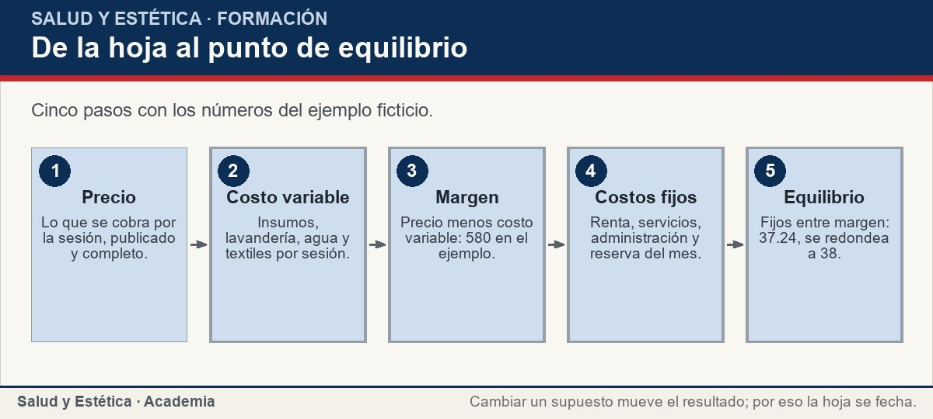
Margen de contribución: lo que cada sesión aporta
Cinco pasos con los números del ejemplo ficticio.
Ver imagen original en el OA
Notes:
Imagen del OA: assets/fig-1-flujo.jpg
Texto alternativo: De la hoja al punto de equilibrio
Pie: Cinco pasos con los números del ejemplo ficticio.
Enlace: https://saludyestetica.lumbre.lat/object/sye-c43-r01-oa07-costos-precio-y-punto-de-equilibrio

Slide 17
Punto de equilibrio en sesiones y en horas · 1 de 3
El punto de equilibrio es el número de sesiones cuyo margen total iguala los costos fijos. Se divide el total fijo entre el margen de una sesión: veintiún mil seiscientos entre quinientos ochenta da treinta y siete punto veinticuatro. Como no se vende una fracción de sesión, se redondea hacia arriba: treinta y ocho. Con treinta y ocho, el margen total es veintidós mil cuarenta y la utilidad es cuatrocientos cuarenta pesos. Con treinta y siete, el margen es veintiún mil cuatrocientos sesenta y faltan ciento cuarenta para cubrir los fijos. El redondeo no es un detalle: cambia el resultado.
Costos, precio por sesión y punto de equilibrio
17 / 74

Slide 18
Punto de equilibrio en sesiones y en horas · 2 de 3
El equilibrio también se puede leer en horas y en ocupación. Treinta y ocho sesiones de una hora y media son cincuenta y siete horas de camilla; la capacidad operativa del ejemplo es de ochenta y ocho sesiones, o ciento treinta y dos horas, así que el equilibrio ocupa cuarenta y tres por ciento de las sesiones.
Si se quiere una utilidad objetivo de quince mil pesos, la cuenta cambia: veintiún mil seiscientos más quince mil son treinta y seis mil seiscientos; entre quinientos ochenta da sesenta y tres punto uno, que se redondea a sesenta y cuatro sesiones, setenta y tres por ciento de la capacidad.
Costos, precio por sesión y punto de equilibrio
18 / 74
Notes:
Continuación de «Punto de equilibrio en sesiones y en horas» (2 de 3).

Slide 19
Punto de equilibrio en sesiones y en horas · 3 de 3
Ese es el número que hay que probar contra la agenda real.
Costos, precio por sesión y punto de equilibrio
19 / 74
Notes:
Continuación de «Punto de equilibrio en sesiones y en horas» (3 de 3).

Slide 20
Punto de equilibrio en sesiones y en horas
Hoja de costos y precios del caso ficticio. La cuenta se reproduce en el texto: 650 − 70 = 580; 21,600 ÷ 580 = 37.24, que se redondea a 38 sesiones.
Costos, precio por sesión y punto de equilibrio
20 / 74
Notes:
Título completo de la tabla que sigue.

Slide 21
Tabla · 1 de 2
Concepto | Monto (MXN) | Cómo se calcula
Precio de la sesión de 60 minutos | 650 | Decisión del negocio, publicada
Costo variable por sesión | 70 | Insumos 35 + lavandería 20 + agua y energía 10 + textiles 5
Margen de contribución | 580 | 650 − 70
Costos fijos del mes | 21,600 | Renta 16,000 + servicios 3,700 + administración 1,200 + reserva 700
Costos, precio por sesión y punto de equilibrio
21 / 74
Notes:
Tabla del OA: Tabla
Enlace: https://saludyestetica.lumbre.lat/object/sye-c43-r01-oa07-costos-precio-y-punto-de-equilibrio

Slide 22
Tabla · 2 de 2
Concepto | Monto (MXN) | Cómo se calcula
Punto de equilibrio | 38 sesiones | 21,600 ÷ 580 = 37.24; se redondea hacia arriba
Costos, precio por sesión y punto de equilibrio
22 / 74
Notes:
Tabla del OA: Tabla
Enlace: https://saludyestetica.lumbre.lat/object/sye-c43-r01-oa07-costos-precio-y-punto-de-equilibrio

Slide 23
Precio mínimo, precio de mercado y precio publicado · 1 de 3
El precio mínimo que cubre el costo variable es setenta pesos: por debajo de eso, cada sesión pierde dinero antes de pagar la renta. El precio que cubre costo variable y estructura depende del volumen.
Con treinta y ocho sesiones, el precio de equilibrio es setenta más veintiún mil seiscientos entre treinta y ocho, es decir, seiscientos treinta y ocho pesos con cuarenta y dos centavos; el precio de seiscientos cincuenta deja apenas once pesos con cincuenta y ocho de holgura.
Costos, precio por sesión y punto de equilibrio
23 / 74

Slide 24
Precio mínimo, precio de mercado y precio publicado · 2 de 3
Con sesenta sesiones, el mismo costo fijo se reparte mejor: el precio de equilibrio baja a cuatrocientos treinta. La agenda y el precio no se deciden por separado.
Costos, precio por sesión y punto de equilibrio
24 / 74
Notes:
Continuación de «Precio mínimo, precio de mercado y precio publicado» (2 de 3).

Slide 25
Precio mínimo, precio de mercado y precio publicado · 3 de 3
El precio de mercado es otra cosa: se forma con la demanda, la competencia y la propuesta, y no se deduce de la hoja. La hoja dice qué precio no se puede sostener; el mercado dice qué precio se puede cobrar. Cuando los dos no se encuentran, se ajusta el servicio, la duración, el costo o el público, no se inventa un margen. Una vez publicado, el precio se respeta: la Ley Federal de Protección al Consumidor obliga a informar y respetar precios y condiciones, y a exhibir la tarifa de los principales servicios. La micro-app sye-calculadora-costo del portal ayuda a actualizar la hoja con tus datos, pero no elige el precio por ti.
Costos, precio por sesión y punto de equilibrio
25 / 74
Notes:
Continuación de «Precio mínimo, precio de mercado y precio publicado» (3 de 3).

Slide 26
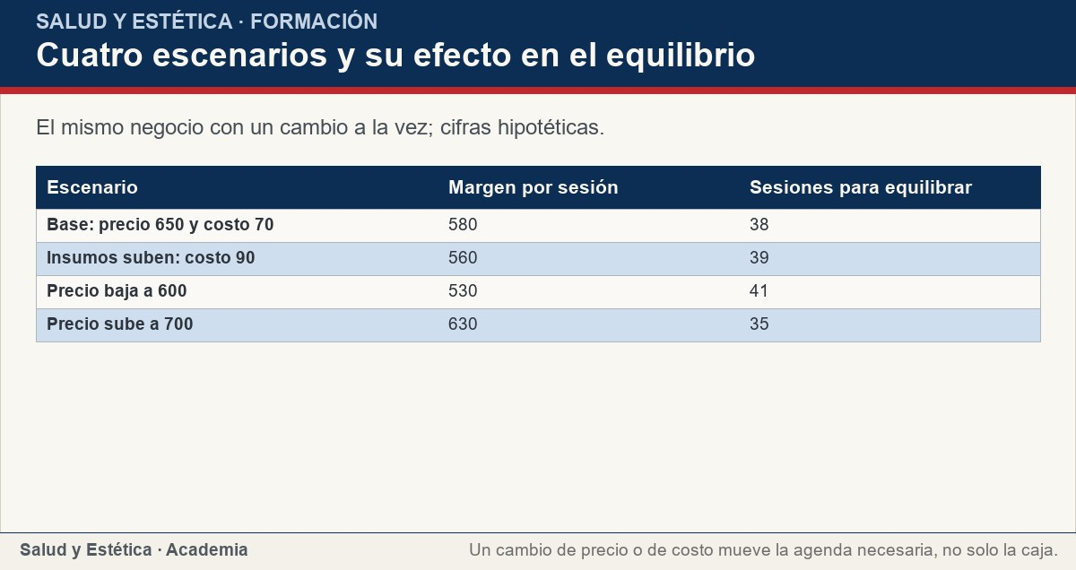
Precio mínimo, precio de mercado y precio publicado
El mismo negocio con un cambio a la vez; cifras hipotéticas.
Ver imagen original en el OA
Notes:
Imagen del OA: assets/fig-2-matriz.jpg
Texto alternativo: Cuatro escenarios y su efecto en el equilibrio
Pie: El mismo negocio con un cambio a la vez; cifras hipotéticas.
Enlace: https://saludyestetica.lumbre.lat/object/sye-c43-r01-oa07-costos-precio-y-punto-de-equilibrio

Slide 27
La hoja se actualiza y se compara · 1 de 2
La hoja no es un documento de una sola vez. Cada vez que cambia el proveedor, la duración, el costo de la lavandería o la renta, se actualiza con fecha. En el ejemplo, si el costo variable sube de setenta a noventa, el margen baja a quinientos sesenta y el equilibrio sube a treinta y nueve sesiones; si el precio baja a seiscientos, el margen queda en quinientos treinta y el equilibrio sube a cuarenta y uno. Son cambios pequeños que mueven la agenda. Tenerlos escritos evita discutir con sensaciones cuando la caja aprieta.
Costos, precio por sesión y punto de equilibrio
27 / 74

Slide 28
La hoja se actualiza y se compara · 2 de 2
También conviene comparar la hoja con el mes real: cuántas sesiones se hicieron, cuánto se cobró, cuánto se consumió y cuánto se pagó de fijos. Esa comparación muestra si el supuesto de costo variable era realista y si la mezcla de servicios es la que se planeó. El tablero básico del curso 17, lección 6, ordena esa lectura mensual. La hoja de costos y precios es una hipótesis; el mes real es la prueba. Si la diferencia es grande, se corrige el supuesto, no se culpa al cliente ni se sube el precio a mitad de la sesión.
Costos, precio por sesión y punto de equilibrio
28 / 74
Notes:
Continuación de «La hoja se actualiza y se compara» (2 de 2).

Slide 29
Sección
La hoja se actualiza y se compara · Procedimiento: calcular el precio y el equilibrio en seis pasos · Paso 1 de 6
Elige la sesión y fecha la hoja
Trabaja con un servicio frecuente, no con uno raro. Anota su duración, su precio vigente y la fecha. Si el precio cambió, usa el que realmente cobras y explica por qué.
Costos, precio por sesión y punto de equilibrio
29 / 74
Notes:
Recorrido: Procedimiento: calcular el precio y el equilibrio en seis pasos
Paso 1 de 6: Elige la sesión y fecha la hoja
Texto del paso: Trabaja con un servicio frecuente, no con uno raro. Anota su duración, su precio vigente y la fecha. Si el precio cambió, usa el que realmente cobras y explica por qué.
Enlace: https://saludyestetica.lumbre.lat/object/sye-c43-r01-oa07-costos-precio-y-punto-de-equilibrio

Slide 30
Sección
La hoja se actualiza y se compara · Procedimiento: calcular el precio y el equilibrio en seis pasos · Paso 2 de 6
Mide el costo variable por sesión
Suma insumos, lavandería, agua y energía atribuible, reposición de textiles y cualquier consumible que se use en esa sesión. Divide el envase entre las aplicaciones reales. No incluyas la renta ni el sueldo fijo si ya están en los costos fijos.
Costos, precio por sesión y punto de equilibrio
30 / 74
Notes:
Recorrido: Procedimiento: calcular el precio y el equilibrio en seis pasos
Paso 2 de 6: Mide el costo variable por sesión
Texto del paso: Suma insumos, lavandería, agua y energía atribuible, reposición de textiles y cualquier consumible que se use en esa sesión. Divide el envase entre las aplicaciones reales. No incluyas la renta ni el sueldo fijo si ya están en los costos fijos.
Enlace: https://saludyestetica.lumbre.lat/object/sye-c43-r01-oa07-costos-precio-y-punto-de-equilibrio

Slide 31
Sección
La hoja se actualiza y se compara · Procedimiento: calcular el precio y el equilibrio en seis pasos · Paso 3 de 6
Suma los costos fijos del mes
Lista renta, servicios, teléfono, agenda, publicidad, administración y reserva de equipo. Comprueba que cada partida se pague aunque no haya citas. En el ejemplo suman 21,600 pesos.
Costos, precio por sesión y punto de equilibrio
31 / 74
Notes:
Recorrido: Procedimiento: calcular el precio y el equilibrio en seis pasos
Paso 3 de 6: Suma los costos fijos del mes
Texto del paso: Lista renta, servicios, teléfono, agenda, publicidad, administración y reserva de equipo. Comprueba que cada partida se pague aunque no haya citas. En el ejemplo suman 21,600 pesos.
Enlace: https://saludyestetica.lumbre.lat/object/sye-c43-r01-oa07-costos-precio-y-punto-de-equilibrio

Slide 32
Sección
La hoja se actualiza y se compara · Procedimiento: calcular el precio y el equilibrio en seis pasos · Paso 4 de 6
Calcula el margen y el margen por hora
Resta el costo variable al precio. Divide el margen entre la duración del bloque para saber cuánto aporta cada hora de camilla. En el ejemplo: 650 − 70 = 580; 580 entre 1.5 = 386.67 por hora.
Costos, precio por sesión y punto de equilibrio
32 / 74
Notes:
Recorrido: Procedimiento: calcular el precio y el equilibrio en seis pasos
Paso 4 de 6: Calcula el margen y el margen por hora
Texto del paso: Resta el costo variable al precio. Divide el margen entre la duración del bloque para saber cuánto aporta cada hora de camilla. En el ejemplo: 650 − 70 = 580; 580 entre 1.5 = 386.67 por hora.
Enlace: https://saludyestetica.lumbre.lat/object/sye-c43-r01-oa07-costos-precio-y-punto-de-equilibrio

Slide 33
Sección
La hoja se actualiza y se compara · Procedimiento: calcular el precio y el equilibrio en seis pasos · Paso 5 de 6
Divide los fijos entre el margen y redondea
El resultado es el punto de equilibrio en sesiones. Si da una fracción, se redondea hacia arriba porque no se vende media sesión. En el ejemplo: 21,600 entre 580 = 37.24; se redondea a 38.
Costos, precio por sesión y punto de equilibrio
33 / 74
Notes:
Recorrido: Procedimiento: calcular el precio y el equilibrio en seis pasos
Paso 5 de 6: Divide los fijos entre el margen y redondea
Texto del paso: El resultado es el punto de equilibrio en sesiones. Si da una fracción, se redondea hacia arriba porque no se vende media sesión. En el ejemplo: 21,600 entre 580 = 37.24; se redondea a 38.
Enlace: https://saludyestetica.lumbre.lat/object/sye-c43-r01-oa07-costos-precio-y-punto-de-equilibrio

Slide 34
Sección
La hoja se actualiza y se compara · Procedimiento: calcular el precio y el equilibrio en seis pasos · Paso 6 de 6
Prueba escenarios y publica
Cambia un supuesto a la vez: costo variable, precio o fijos. Vuelve a calcular el margen y el equilibrio. Si el precio nuevo cubre la estructura con la agenda real, se publica completo y se respeta; si no, se ajusta el servicio o el costo.
Costos, precio por sesión y punto de equilibrio
34 / 74
Notes:
Recorrido: Procedimiento: calcular el precio y el equilibrio en seis pasos
Paso 6 de 6: Prueba escenarios y publica
Texto del paso: Cambia un supuesto a la vez: costo variable, precio o fijos. Vuelve a calcular el margen y el equilibrio. Si el precio nuevo cubre la estructura con la agenda real, se publica completo y se respeta; si no, se ajusta el servicio o el costo.
Enlace: https://saludyestetica.lumbre.lat/object/sye-c43-r01-oa07-costos-precio-y-punto-de-equilibrio

Slide 35
Sección
La hoja se actualiza y se compara · Caso ficticio: la sesión de 650 pesos que deja 580 · Paso 1 de 3
La hoja
Caso ficticio, cifras hipotéticas. Precio: 650. Costo variable: 35 de insumos, 20 de lavandería, 10 de agua y energía y 5 de textiles; total, 70. Margen de contribución: 580. Sobre el precio representa 89.2 por ciento. El bloque es de 1.5 horas, así que el margen por hora es 386.67.
Costos, precio por sesión y punto de equilibrio
35 / 74
Notes:
Recorrido: Caso ficticio: la sesión de 650 pesos que deja 580
Paso 1 de 3: La hoja
Texto del paso: Caso ficticio, cifras hipotéticas. Precio: 650. Costo variable: 35 de insumos, 20 de lavandería, 10 de agua y energía y 5 de textiles; total, 70. Margen de contribución: 580. Sobre el precio representa 89.2 por ciento. El bloque es de 1.5 horas, así que el margen por hora es 386.67.
Enlace: https://saludyestetica.lumbre.lat/object/sye-c43-r01-oa07-costos-precio-y-punto-de-equilibrio

Slide 36
Sección
La hoja se actualiza y se compara · Caso ficticio: la sesión de 650 pesos que deja 580 · Paso 2 de 3
El equilibrio
Costos fijos: 16,000 de renta, 1,600 de servicios, 600 de teléfono y agenda, 1,500 de publicidad, 1,200 de administración y 700 de reserva; total, 21,600. Punto de equilibrio: 21,600 entre 580 = 37.24, que se redondea a 38 sesiones. Con 38, el margen total es 22,040 y la utilidad es 440. Con 37, el margen es 21,460 y faltan 140.
Costos, precio por sesión y punto de equilibrio
36 / 74
Notes:
Recorrido: Caso ficticio: la sesión de 650 pesos que deja 580
Paso 2 de 3: El equilibrio
Texto del paso: Costos fijos: 16,000 de renta, 1,600 de servicios, 600 de teléfono y agenda, 1,500 de publicidad, 1,200 de administración y 700 de reserva; total, 21,600. Punto de equilibrio: 21,600 entre 580 = 37.24, que se redondea a 38 sesiones. Con 38, el margen total es 22,040 y la utilidad es 440. Con 37, el margen es 21,460 y faltan 140.
Enlace: https://saludyestetica.lumbre.lat/object/sye-c43-r01-oa07-costos-precio-y-punto-de-equilibrio

Slide 37
Sección · 1 de 2
La hoja se actualiza y se compara · Caso ficticio: la sesión de 650 pesos que deja 580 · Paso 3 de 3
Costos, precio por sesión y punto de equilibrio
37 / 74
Notes:
Recorrido: Caso ficticio: la sesión de 650 pesos que deja 580
Paso 3 de 3: La decisión
Texto del paso: Con 60 sesiones, la utilidad es 34,800 menos 21,600: 13,200. Para una utilidad objetivo de 15,000 hacen falta 64 sesiones: 36,600 entre 580 = 63.1, redondeado a 64; ocupa 72.7 por ciento de la capacidad de 88. Si el costo variable sube a 90, el equilibrio sube a 39; si el precio baja a 600, sube a 41. La hoja se actualiza en la micro-app sye-calculadora-costo y no se publica un precio por debajo del costo variable.
Enlace: https://saludyestetica.lumbre.lat/object/sye-c43-r01-oa07-costos-precio-y-punto-de-equilibrio

Slide 38
Sección · 2 de 2
La decisión
Con 60 sesiones, la utilidad es 34,800 menos 21,600: 13,200. Para una utilidad objetivo de 15,000 hacen falta 64 sesiones: 36,600 entre 580 = 63.1, redondeado a 64; ocupa 72.7 por ciento de la capacidad de 88. Si el costo variable sube a 90, el equilibrio sube a 39; si el precio baja a 600, sube a 41. La hoja se actualiza en la micro-app sye-calculadora-costo y no se publica un precio por debajo del costo variable.
Costos, precio por sesión y punto de equilibrio
38 / 74
Notes:
Continuación de «Sección» (2 de 2).

Slide 39
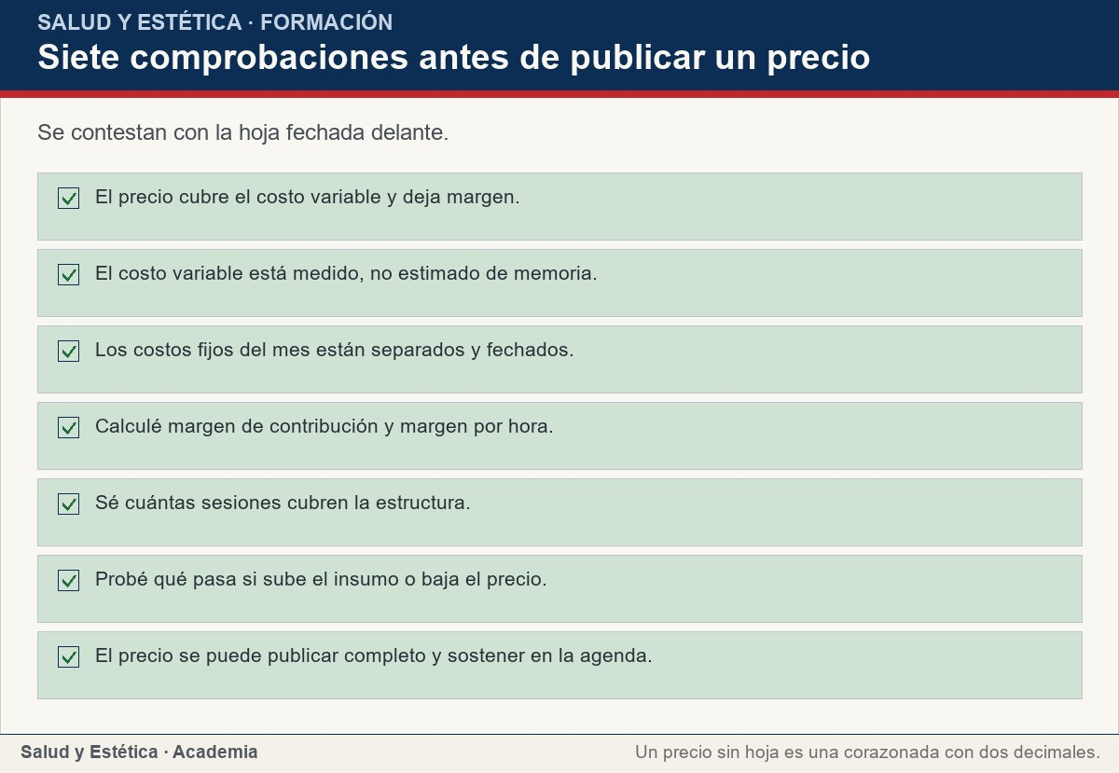
La hoja se actualiza y se compara
Se contestan con la hoja fechada delante.
Ver imagen original en el OA
Notes:
Imagen del OA: assets/fig-3-checklist.jpg
Texto alternativo: Siete comprobaciones antes de publicar un precio
Pie: Se contestan con la hoja fechada delante.
Enlace: https://saludyestetica.lumbre.lat/object/sye-c43-r01-oa07-costos-precio-y-punto-de-equilibrio

Slide 40
Errores frecuentes · 1 de 2
•
Confundir el precio con la utilidad. Cobrar 650 no significa ganar 650. Primero se paga el costo variable y después la estructura. En el ejemplo, la utilidad con 60 sesiones es 13,200, no 39,000; la diferencia es lo que cuesta operar.
•
Sumar el sueldo fijo en cada sesión y en los costos fijos. La misma nómina se cuenta dos veces y el margen parece menor de lo que es. Si el sueldo ya está en los fijos, no se vuelve a sumar en la hoja de la sesión; si se paga por sesión, va en los variables.
Costos, precio por sesión y punto de equilibrio
40 / 74

Slide 41
Errores frecuentes · 2 de 2
•
Redondear el punto de equilibrio hacia abajo. Con 37 sesiones no se cubren los fijos: faltan 140 pesos en el ejemplo. El equilibrio se redondea hacia arriba porque no se vende una fracción de sesión y porque el objetivo es cubrir, no casi cubrir.
•
Publicar un precio que no cubre el costo variable. Un precio por debajo de 70 pesos en el ejemplo pierde dinero en cada sesión, aunque la agenda esté llena. Ninguna promoción compensa un margen negativo; primero se revisa el costo o el servicio.
Costos, precio por sesión y punto de equilibrio
41 / 74
Notes:
Continuación de «Errores frecuentes» (2 de 2).

Slide 42
Criterios para decidir · 1 de 3
1.
Si el precio no cubre el costo variable, se rechaza o se rediseña el servicio; no se vende para llenar la agenda.
2.
Si el margen por sesión no cubre los fijos con la agenda real, se ajusta el precio, el costo o la capacidad antes de ampliar horario.
3.
Si el costo variable sube, se recalcula el margen y el equilibrio el mismo día; no se espera al cierre del mes.
4.
Si se compara un descuento, se mide en margen y en sesiones extra necesarias, no en ingreso.
Costos, precio por sesión y punto de equilibrio
42 / 74

Slide 43
Criterios para decidir · 2 de 3
5.
Si el precio se publica, se anuncia completo y se respeta; cualquier ajuste se comunica y se aplica hacia adelante.
Límites y escalamiento
Fijar el precio final y evaluar una promoción que comprometa la viabilidad requiere revisar también la demanda, la capacidad y el flujo de caja; si hay deudas o una inversión pendiente, se consulta con un asesor financiero.
Cualquier obligación fiscal, de facturación o de seguridad social se revisa con un contador o con la autoridad; esta lección no calcula impuestos ni cuotas y no define tu régimen.
Costos, precio por sesión y punto de equilibrio
43 / 74
Notes:
Continuación de «Criterios para decidir» (2 de 3).

Slide 44
Criterios para decidir · 3 de 3
Si un cliente reclama que el precio cobrado no coincide con el publicado, se atiende con el comprobante y la tarifa a la vista; si no se resuelve, puede acudir a la Procuraduría Federal del Consumidor. Nada de esto es asesoría fiscal ni financiera personalizada.
Costos, precio por sesión y punto de equilibrio
44 / 74
Notes:
Continuación de «Criterios para decidir» (3 de 3).

Slide 45
Actividad 1 · Opción múltiple
Sección: Comprueba lo que aprendiste
Una sesión cuesta 650 pesos y su costo variable es 70. ¿Qué representa el margen de contribución de 580?
A) La utilidad después de pagar la renta
B) Lo que la sesión aporta para cubrir los costos fijos y, después, producir utilidad
C) El precio mínimo de mercado
D) El dinero que queda en la caja al final del mes
Costos, precio por sesión y punto de equilibrio
45 / 74
Notes:
Solución: B) Lo que la sesión aporta para cubrir los costos fijos y, después, producir utilidad
Explicación: El margen de contribución es precio menos costo variable. Aporta a la estructura; la utilidad aparece cuando el conjunto ya cubrió los costos fijos.
Evidencia: 650 menos 70 son 580; con 60 sesiones, el margen total es 34,800 y la utilidad es 13,200.
Enlace al OA: https://saludyestetica.lumbre.lat/object/sye-c43-r01-oa07-costos-precio-y-punto-de-equilibrio

Slide 46
Actividad 2 · Opción múltiple
Sección: Comprueba lo que aprendiste
Los costos fijos son 21,600 y el margen por sesión es 580. ¿Cuántas sesiones cubren la estructura?
A) 37 sesiones, porque el resultado es 37.24 y se redondea hacia abajo
B) 38 sesiones, porque no se vende media sesión y 37 no alcanza
C) 60 sesiones, porque es el número del mes
D) 580 sesiones, porque el margen es 580
Costos, precio por sesión y punto de equilibrio
46 / 74
Notes:
Solución: B) 38 sesiones, porque no se vende media sesión y 37 no alcanza
Explicación: 21,600 entre 580 es 37.24. Con 37 sesiones faltan 140 pesos; con 38 sobran 440. El equilibrio se redondea hacia arriba.
Evidencia: 38 por 580 son 22,040; menos 21,600 deja 440.
Enlace al OA: https://saludyestetica.lumbre.lat/object/sye-c43-r01-oa07-costos-precio-y-punto-de-equilibrio

Slide 47
Actividad 3 · Verdadero o falso
Sección: Comprueba lo que aprendiste
El margen de contribución es la utilidad que queda después de pagar la renta.
A) Verdadero
B) Falso
Costos, precio por sesión y punto de equilibrio
47 / 74
Notes:
Solución: Falso
Explicación: El margen de contribución es precio menos costo variable; todavía no paga la renta. La utilidad es el margen total menos los costos fijos.
Evidencia: En el ejemplo, el margen por sesión es 580 y la utilidad con 60 sesiones es 13,200.
Enlace al OA: https://saludyestetica.lumbre.lat/object/sye-c43-r01-oa07-costos-precio-y-punto-de-equilibrio

Slide 48
Actividad 4 · Verdadero o falso
Sección: Comprueba lo que aprendiste
Si el costo variable sube y el precio no cambia, el punto de equilibrio sube.
A) Verdadero
B) Falso
Costos, precio por sesión y punto de equilibrio
48 / 74
Notes:
Solución: Verdadero
Explicación: El margen por sesión baja y hace falta vender más sesiones para cubrir los mismos costos fijos. En el ejemplo, con costo 90 el equilibrio pasa de 38 a 39.
Evidencia: 21,600 entre 560 es 38.57, que se redondea a 39.
Enlace al OA: https://saludyestetica.lumbre.lat/object/sye-c43-r01-oa07-costos-precio-y-punto-de-equilibrio

Slide 49
Actividad 5 · Relacionar · 1 de 2
Sección: Comprueba lo que aprendiste
Relaciona cada concepto con lo que mide.
Columna A
1. Costo variable
2. Margen de contribución
3. Costos fijos
4. Punto de equilibrio
5. Margen por hora
Columna B
A) Precio menos costo variable
Costos, precio por sesión y punto de equilibrio
49 / 74
Notes:
Solución: Costo variable → Lo que se consume en cada sesión
Margen de contribución → Precio menos costo variable
Costos fijos → Lo que se paga aunque no haya citas
Punto de equilibrio → Sesiones que cubren los fijos
Margen por hora → Aporte de cada hora de camilla
Evidencia: Cada concepto se calcula en un paso distinto y responde una pregunta distinta.
Enlace al OA: https://saludyestetica.lumbre.lat/object/sye-c43-r01-oa07-costos-precio-y-punto-de-equilibrio

Slide 50
Actividad 5 · Relacionar · 2 de 2
B) Lo que se paga aunque no haya citas
C) Sesiones que cubren los fijos
D) Aporte de cada hora de camilla
E) Lo que se consume en cada sesión
Costos, precio por sesión y punto de equilibrio
50 / 74
Notes:
Continuación de «Actividad 5 · Relacionar» (2 de 2).

Slide 51
Actividad 6 · Completar la frase
Sección: Comprueba lo que aprendiste
El margen de contribución es 650 − ___ = 580. El punto de equilibrio es 21,600 ÷ ___ = 37.24, que se redondea a ___ sesiones.
Costos, precio por sesión y punto de equilibrio
51 / 74
Notes:
Solución: 70 · 580 · 38
Explicación: El costo variable es 70 y el margen es 580. El equilibrio se redondea hacia arriba porque no se vende una fracción de sesión.
Evidencia: 650 − 70 = 580; 21,600 ÷ 580 = 37.24; 38 × 580 = 22,040.
Enlace al OA: https://saludyestetica.lumbre.lat/object/sye-c43-r01-oa07-costos-precio-y-punto-de-equilibrio

Slide 52
Actividad 7 · Clasificar · 1 de 2
Sección: Comprueba lo que aprendiste
Clasifica cada partida según su comportamiento en la hoja.
Categorías
• Costo variable
• Costo fijo
1. Insumos de masaje
2. Lavandería por sesión
3. Renta del local
4. Publicidad del mes
Costos, precio por sesión y punto de equilibrio
52 / 74
Notes:
Solución: 1. Insumos de masaje → Costo variable
2. Lavandería por sesión → Costo variable
3. Renta del local → Costo fijo
4. Publicidad del mes → Costo fijo
5. Agua y energía atribuible a la sesión → Costo variable
6. Teléfono y agenda digital → Costo fijo
7. Reposición de textiles por sesión → Costo variable
8. Reserva mensual de equipo → Costo fijo
Evidencia: El variable aparece con cada sesión; el fijo se paga aunque la agenda esté vacía.
Enlace al OA: https://saludyestetica.lumbre.lat/object/sye-c43-r01-oa07-costos-precio-y-punto-de-equilibrio

Slide 53
Actividad 7 · Clasificar · 2 de 2
5. Agua y energía atribuible a la sesión
6. Teléfono y agenda digital
7. Reposición de textiles por sesión
8. Reserva mensual de equipo
Clasifica cada elemento en una de las categorías.
Costos, precio por sesión y punto de equilibrio
53 / 74
Notes:
Continuación de «Actividad 7 · Clasificar» (2 de 2).

Slide 54
Actividad 8 · Detective de errores
Sección: Comprueba lo que aprendiste
Marca la línea donde el cálculo falla.
A) El precio de la sesión es 650 y el costo variable es 70.
B) El margen de contribución es 580 por sesión.
C) Con 60 sesiones y 650 pesos, la utilidad es 39,000 pesos.
D) Los costos fijos del mes son 21,600.
E) El punto de equilibrio es 21,600 entre 580: 37.24, que se redondea a 38.
Costos, precio por sesión y punto de equilibrio
54 / 74
Notes:
Solución: C) Con 60 sesiones y 650 pesos, la utilidad es 39,000 pesos.
Explicación: 39,000 es el ingreso, no la utilidad. Hay que restar los 70 de costo variable por sesión y los 21,600 de fijos: la utilidad con 60 sesiones es 13,200.
Evidencia: 60 × 650 = 39,000; 60 × 70 = 4,200; 39,000 − 4,200 − 21,600 = 13,200.
Enlace al OA: https://saludyestetica.lumbre.lat/object/sye-c43-r01-oa07-costos-precio-y-punto-de-equilibrio

Slide 55
Revisión rápida · 1 de 2
Criterio de avance
Se considera superado con al menos 70% de acierto agregado en las actividades cubiertas.
Actividades cubiertas
• Opción múltiple · sye-c43-r01-oa07-ex01
• Opción múltiple · sye-c43-r01-oa07-ex02
• Verdadero o falso · sye-c43-r01-oa07-ex03
• Verdadero o falso · sye-c43-r01-oa07-ex04
• Relacionar · sye-c43-r01-oa07-ex05
Costos, precio por sesión y punto de equilibrio
55 / 74
Notes:
Compuerta de avance: Revisión rápida
Umbral declarado: 70%.
No se incluyen puntuaciones de ninguna sesión ni respuestas personales.
Enlace: https://saludyestetica.lumbre.lat/object/sye-c43-r01-oa07-costos-precio-y-punto-de-equilibrio

Slide 56
Revisión rápida · 2 de 2
• Completar la frase · sye-c43-r01-oa07-ex06
• Clasificar · sye-c43-r01-oa07-ex07
• Detective de errores · sye-c43-r01-oa07-ex08
Al superar: Armas la hoja de una sesión, distingues margen de utilidad y calculas el punto de equilibrio con la agenda real.
Si aún no se alcanza: Vuelve a la tabla de la hoja y recalcula precio, costo variable, margen y fijos antes de dividir.
Costos, precio por sesión y punto de equilibrio
56 / 74
Notes:
Continuación de «Revisión rápida» (2 de 2).

Slide 57
Actividad 9 · Reflexión
Sección: Comprueba lo que aprendiste
Toma una sesión que vendas o que imagines. Escribe su precio, su costo variable y los costos fijos del mes. Calcula el margen, el punto de equilibrio y el margen por hora. Después prueba un cambio: sube el insumo o baja el precio. Anota qué número se movió más y qué decisión tomarías con esa información.
Pregunta abierta · las respuestas personales no se incluyen en esta exportación.
Costos, precio por sesión y punto de equilibrio
57 / 74
Notes:
Reflexión del OA: Toma una sesión que vendas o que imagines. Escribe su precio, su costo variable y los costos fijos del mes. Calcula el margen, el punto de equilibrio y el margen por hora. Después prueba un cambio: sube el insumo o baja el precio. Anota qué número se movió más y qué decisión tomarías con esa información.
No se exportan respuestas personales.
Enlace: https://saludyestetica.lumbre.lat/object/sye-c43-r01-oa07-costos-precio-y-punto-de-equilibrio

Slide 58
Juegos · Memoria de la hoja de precios
Cara A | Cara B
Costo variable | Lo que se consume en cada sesión
Margen de contribución | Precio menos costo variable
Costos fijos | Lo que se paga aunque no haya citas
Punto de equilibrio | Fijos entre margen, redondeado hacia arriba
Margen por hora | Margen de la sesión entre duración del bloque
Costos, precio por sesión y punto de equilibrio
58 / 74
Notes:
Tabla del OA: Juegos · Memoria de la hoja de precios
Enlace: https://saludyestetica.lumbre.lat/object/sye-c43-r01-oa07-costos-precio-y-punto-de-equilibrio

Slide 59
Juegos · Memoria de la hoja de precios · Cómo practicar
Este es el contenido estático del juego. Para emparejar las cartas y practicar la interacción, abre el OA.
Abrir el juego en el OA
Costos, precio por sesión y punto de equilibrio
59 / 74
Notes:
Juego de memoria: Juegos · Memoria de la hoja de precios
Enlace: https://saludyestetica.lumbre.lat/object/sye-c43-r01-oa07-costos-precio-y-punto-de-equilibrio

Slide 60
Juegos · Tarjetas para poner precio con números · Tarjeta 1 de 5
Pregunta
¿Qué es el margen de contribución de una sesión?
Costos, precio por sesión y punto de equilibrio
60 / 74
Notes:
Anverso: ¿Qué es el margen de contribución de una sesión?
Reverso: El precio menos el costo variable. Es lo que cada sesión aporta para cubrir los costos fijos y, después, producir utilidad. En el ejemplo son 580 pesos.
Enlace: https://saludyestetica.lumbre.lat/object/sye-c43-r01-oa07-costos-precio-y-punto-de-equilibrio

Slide 61
Juegos · Tarjetas para poner precio con números · Tarjeta 1 de 5 · Respuesta
Respuesta
El precio menos el costo variable. Es lo que cada sesión aporta para cubrir los costos fijos y, después, producir utilidad. En el ejemplo son 580 pesos.
Costos, precio por sesión y punto de equilibrio
61 / 74
Notes:
Respuesta de la tarjeta 1.

Slide 62
Juegos · Tarjetas para poner precio con números · Tarjeta 2 de 5
Pregunta
¿Cómo se calcula el punto de equilibrio en sesiones?
Costos, precio por sesión y punto de equilibrio
62 / 74
Notes:
Anverso: ¿Cómo se calcula el punto de equilibrio en sesiones?
Reverso: Dividiendo los costos fijos del mes entre el margen de contribución de una sesión y redondeando hacia arriba. En el ejemplo: 21,600 entre 580 son 37.24, es decir, 38 sesiones.
Enlace: https://saludyestetica.lumbre.lat/object/sye-c43-r01-oa07-costos-precio-y-punto-de-equilibrio

Slide 63
Juegos · Tarjetas para poner precio con números · Tarjeta 2 de 5 · Respuesta
Respuesta
Dividiendo los costos fijos del mes entre el margen de contribución de una sesión y redondeando hacia arriba. En el ejemplo: 21,600 entre 580 son 37.24, es decir, 38 sesiones.
Costos, precio por sesión y punto de equilibrio
63 / 74
Notes:
Respuesta de la tarjeta 2.

Slide 64
Juegos · Tarjetas para poner precio con números · Tarjeta 3 de 5
Pregunta
¿Por qué el precio de 650 no deja 650?
Costos, precio por sesión y punto de equilibrio
64 / 74
Notes:
Anverso: ¿Por qué el precio de 650 no deja 650?
Reverso: Porque cada sesión consume 70 pesos de insumos, lavandería, agua y textiles. El margen es 580; la utilidad aparece después de cubrir los 21,600 de costos fijos.
Enlace: https://saludyestetica.lumbre.lat/object/sye-c43-r01-oa07-costos-precio-y-punto-de-equilibrio

Slide 65
Juegos · Tarjetas para poner precio con números · Tarjeta 3 de 5 · Respuesta
Respuesta
Porque cada sesión consume 70 pesos de insumos, lavandería, agua y textiles. El margen es 580; la utilidad aparece después de cubrir los 21,600 de costos fijos.
Costos, precio por sesión y punto de equilibrio
65 / 74
Notes:
Respuesta de la tarjeta 3.

Slide 66
Juegos · Tarjetas para poner precio con números · Tarjeta 4 de 5
Pregunta
¿Qué pasa si el costo variable sube a 90?
Costos, precio por sesión y punto de equilibrio
66 / 74
Notes:
Anverso: ¿Qué pasa si el costo variable sube a 90?
Reverso: El margen baja a 560 y el equilibrio sube a 39 sesiones: 21,600 entre 560 es 38.57, que se redondea a 39. El precio de 650 ya no deja el mismo margen.
Enlace: https://saludyestetica.lumbre.lat/object/sye-c43-r01-oa07-costos-precio-y-punto-de-equilibrio

Slide 67
Juegos · Tarjetas para poner precio con números · Tarjeta 4 de 5 · Respuesta
Respuesta
El margen baja a 560 y el equilibrio sube a 39 sesiones: 21,600 entre 560 es 38.57, que se redondea a 39. El precio de 650 ya no deja el mismo margen.
Costos, precio por sesión y punto de equilibrio
67 / 74
Notes:
Respuesta de la tarjeta 4.

Slide 68
Juegos · Tarjetas para poner precio con números · Tarjeta 5 de 5
Pregunta
¿Para qué sirve la micro-app sye-calculadora-costo?
Costos, precio por sesión y punto de equilibrio
68 / 74
Notes:
Anverso: ¿Para qué sirve la micro-app sye-calculadora-costo?
Reverso: Para actualizar la hoja con tus propios datos: material, minutos, costos fijos y margen. No elige el precio por ti ni sustituye la decisión de mercado.
Enlace: https://saludyestetica.lumbre.lat/object/sye-c43-r01-oa07-costos-precio-y-punto-de-equilibrio

Slide 69
Juegos · Tarjetas para poner precio con números · Tarjeta 5 de 5 · Respuesta
Respuesta
Para actualizar la hoja con tus propios datos: material, minutos, costos fijos y margen. No elige el precio por ti ni sustituye la decisión de mercado.
Costos, precio por sesión y punto de equilibrio
69 / 74
Notes:
Respuesta de la tarjeta 5.

Slide 70
Para dominar este tema
Una sesión de 650 pesos deja 580 de margen, no 650 de utilidad. Con 21,600 de costos fijos, el punto de equilibrio es 38 sesiones; con 60, la utilidad es 13,200. El precio que cubre la estructura depende del volumen: con 38 sesiones necesita 638.42; con 60, 430. La hoja se fecha, se actualiza y se compara con el mes real. Para dominar este tema, calcula tu propia hoja, identifica tu punto de equilibrio y no publiques un precio que no cubra el costo variable. La micro-app sye-calculadora-costo te ayuda con la aritmética; la decisión sigue siendo tuya.
Costos, precio por sesión y punto de equilibrio
70 / 74

Slide 71
Fuentes y estado de revisión · 1 de 4
Fuentes consultadas:
F-LFPC · Ley Federal de Protección al Consumidor (LFPC), arts. 7, 7 Bis, 10 y 57 (texto vigente; transcripción registrada) · https://www.ordenjuridico.gob.mx/ · consulta: 2026-10-26 · alcance: Alcance federal (México): informar y respetar precios, tarifas y condiciones; monto total visible; tarifa de los principales servicios a la vista; prohibición de cargos sin consentimiento. No fija precios ni márgenes.
Costos, precio por sesión y punto de equilibrio
71 / 74

Slide 72
Fuentes y estado de revisión · 2 de 4
F-PROFECO · PROFECO, Derechos Básicos de las Personas Consumidoras · https://www.gob.mx/profeco/documentos/derechos-basicos-del-consumidor?state=published · consulta: 2026-10-26 · alcance: Alcance federal (México), autoridad de protección al consumidor: información, elección, seguridad, compensación y protección. Se usa para la vía de reclamo si un precio no se respeta; no fija criterios de precio.
Costos, precio por sesión y punto de equilibrio
72 / 74
Notes:
Continuación de «Fuentes y estado de revisión» (2 de 4).

Slide 73
Fuentes y estado de revisión · 3 de 4
F-SAT-RFC · SAT, comunicado sobre inscripción al RFC (6 de mayo de 2024) · https://www.gob.mx/sat/prensa/sat-invita-a-inscribirse-en-el-rfc-a-quienes-estan-por-iniciar-su-vida-laboral-027-2024 · consulta: 2026-10-26 · alcance: Alcance federal (México): la inscripción al RFC se solicita con cita y documentos. No fija régimen fiscal, cuotas ni impuestos; se usa sólo para recordar que los impuestos no están incluidos en la hoja y se revisan aparte.
Costos, precio por sesión y punto de equilibrio
73 / 74
Notes:
Continuación de «Fuentes y estado de revisión» (3 de 4).

Slide 74
Fuentes y estado de revisión · 4 de 4
Estado de revisión: Revisión editorial, 26 de octubre de 2026. Revisión por profesional sanitario o fisioterapeuta: no realizada, pendiente. Revisión jurídica: no realizada, pendiente. Cifras hipotéticas con fines didácticos. No es asesoría fiscal, financiera ni de precios.
Costos, precio por sesión y punto de equilibrio
74 / 74
Notes:
Continuación de «Fuentes y estado de revisión» (4 de 4).

